Slide 1
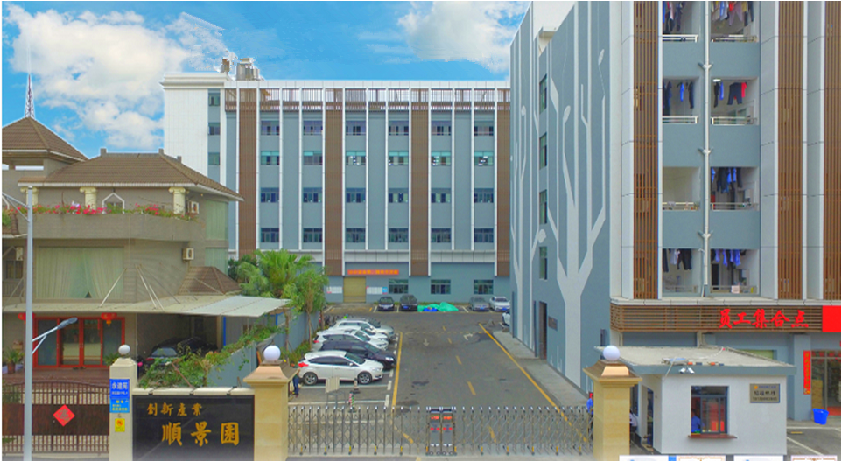
SHUN KING
順景園精密鑄造（深圳）有限公司
Casting The Future With Technovation
順科技之勢 鑄未來之景

Slide 2
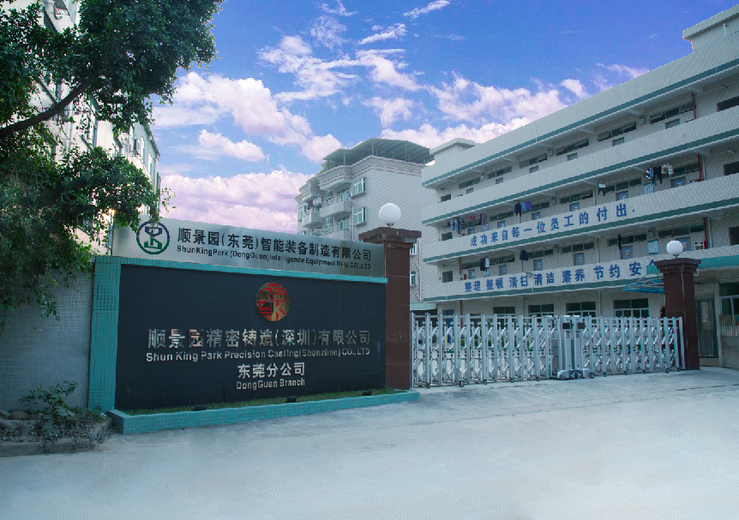
順景園精密鑄造（深圳）有限公司東莞分公司
Shun King Park Precision Casting (Shen Zhen) CO.,LTD. Dong Gong Branch

Slide 3
Content
目錄
Company Profile
公司概況
Tool Making
模具製作
Manufacturing Process
製造流程
Equipment and Capacity
設備及產能
Testing Equipment
檢測設備
Quality System
品質體系
Product Category
產品介紹

Slide 4
Company Profile 公司概況

Slide 5
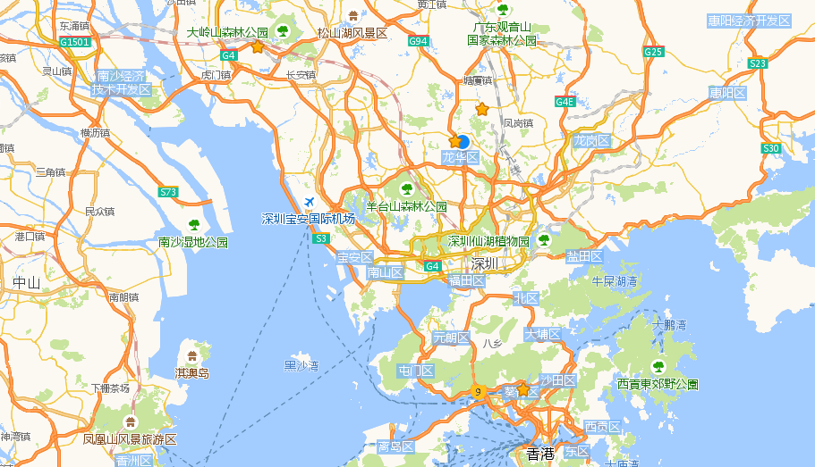
Location 地理位置
35 KM from Shenzhen International Air Port. 距離深圳寶安機場35公里
80 KM from Hong Kong International Air Port. 距離香港國際機場80公里
顺景园精密铸造(深圳)有限公司
东莞分公司
顺景园精密铸造(深圳)有限公司
深中通道
顺景园精密铸造(深圳)有限公司
香港事務所

Slide 6
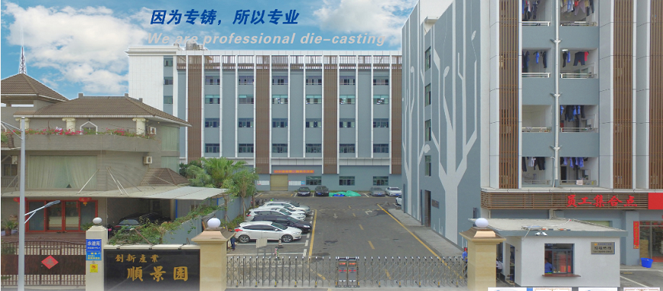
Company Profile公司概況
Area
工廠面積
Total Employee
工廠總人數
Management
管理者
Technician
設計者
QA
品質者
Operator
作業員
26,000 ㎡
498
28；6%
40；8%
37；8%
393；78%

Slide 7
Milestones 里程碑
1989
Established in Hong Kong
在香港成立
Built the production base in Shen Zhen.
在深圳建立生產基地
Certified ISO9001 by BSI.
取得ISO9001:2000認證證書
Became the Director of Hong Kong Die-casting association”, registered “SHUNKING” brand for Al Die-casting mould.
成為壓鑄協會理事並註冊順景鋁合金壓鑄模具品牌
Obtained ISO14001:2004 Certificate.
取得ISO14001:2004環境管理體系認證
Obtained TS16949:2002 Certificate.
取得TS16949:2002的認證
Panasonic awarded “A "Level Supplier to Shun King
獲得松下A級供應商評價
Obtained OHSMS GB/T28001:2011 Certificate.
取得GB/T28001:2011（OHSAS18001:1999）職業健康安全管理體系認證
Dong Guan Branch opened
东莞分公司成立
The annual sales exceeded 200 million RMB.
2019年年產值突破2個億RMB。
Continue to obtain the title of“national high-tech enterprise”.
2020年繼續獲得國家高新技術企業的榮譽稱號。
The company moved to a new plant and expanded production capacity.
2021年公司搬遷至新位址並擴大生產規模。
1993
2002
2005
2006
2008
2012
2016
2017
2019
2020
2021

Slide 8
Sales Revenue 營業額

Slide 9
Sales Distribution 客戶分佈

Slide 10
Product Category 產品種類

Slide 11
Tool Making
模具製作
Unique Tool Design is Our Core Competence
獨特的模具設計是我們的核心競爭力

Slide 12
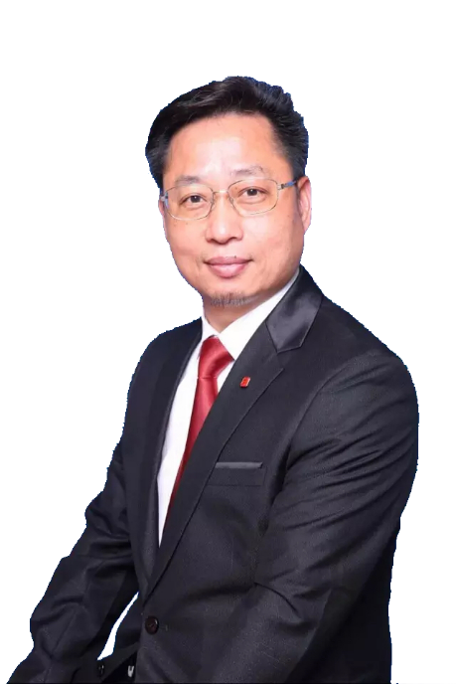
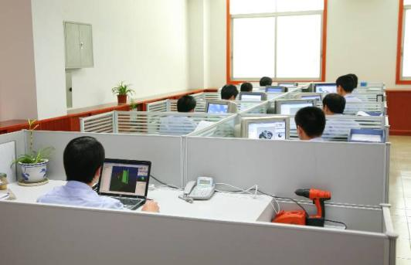
Experienced Tool making team
經驗豐富的技術團隊
Expert of Al alloy Die-casting
鋁合金壓鑄產品
8 project engineers
８位專案工程師
5 tooling designers
5位模具設計工程師
10 tooling making masters with more than 10 years working experience.
１０位專業模具製作師傅，擁有10年的製作經驗.
Mr. Tsoi Tsz Fong
董事長：蔡子芳先生
30 years working experience in machining and die casting tool design
30年模具設計及製作經驗
Chairman of Hong Kong Foundry Association
香港鑄造協會會長
Academician of The Professional Validation Council of Hong Kong Industry.
香港工業評審局院士
Director of China Foundry Association
中国铸造协会 理事
Executive Vice Chairman of HK SME
香港中小企經貿促進會常務副會長

Slide 13
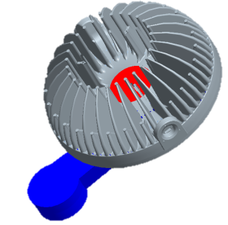
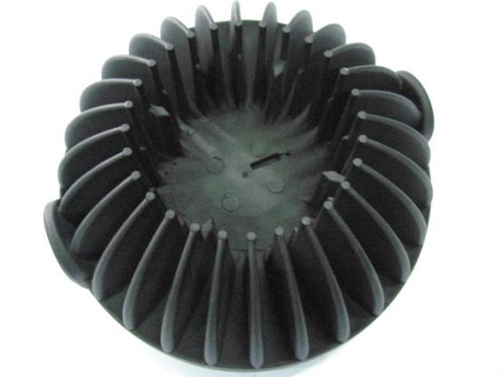
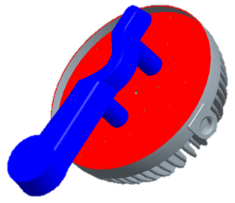
Unique Tool Structure Design
獨特的模具設計
Big & Heavy Heat sink
超大型射燈散熱器
Weight | Diameter | Height
8.95kg | 360mm | 148mm

Slide 14
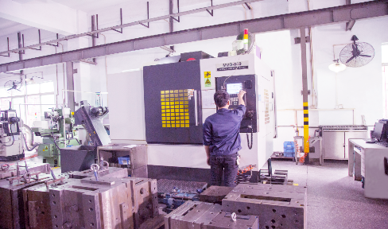
Tool Making Equipment
模具製作設備
BRAND設備名 | QTY台数 | ORIGIN産地
EDM | 5 sets | Taiwan
Heavy CNC | 2 sets | Taiwan
Tooling Test Press | 2 sets | ChinaChina
Milling Machine | 8 sets | Taiwan
Lathe | 2 sets | Korea
Grinding Machine | 3 sets | Taiwan
Parting machine | 1 sets | China

Slide 15
Manufacturing Process
製造流程

Slide 16
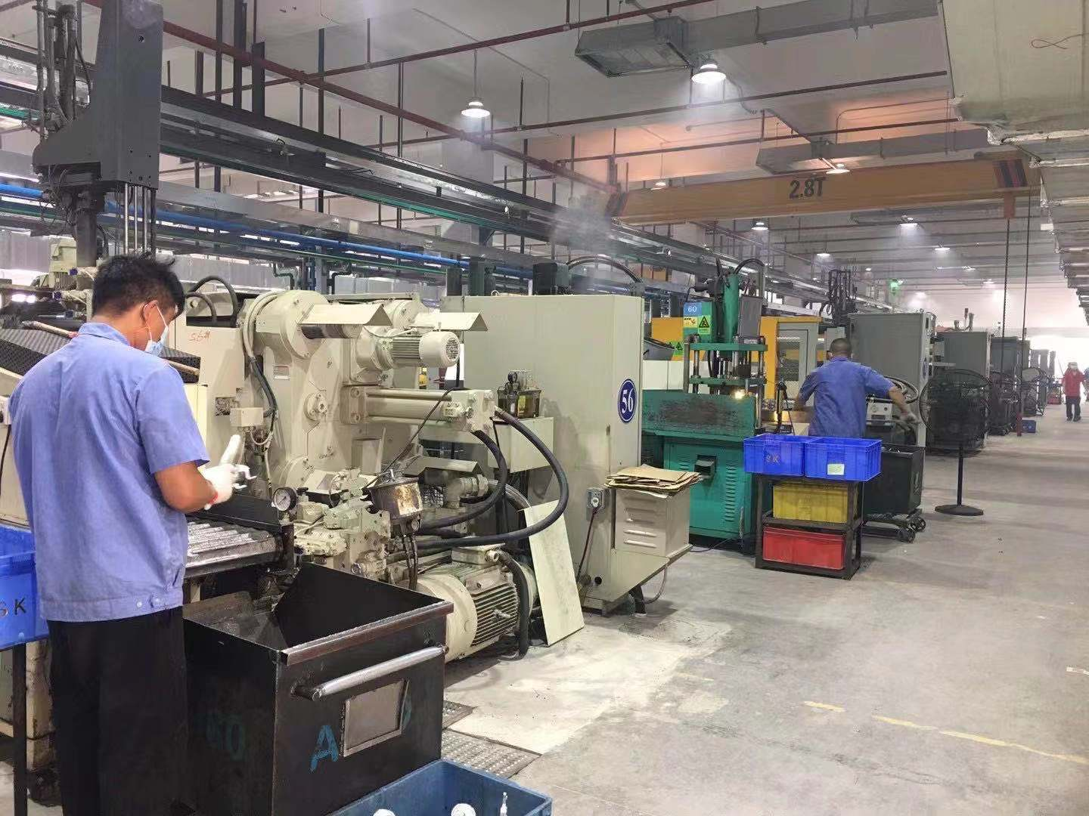
Die-Casting
De-burring
Finishing
Machining
CNC
Surface treatment
Packaging
Die-Casting鋳壓

Slide 17
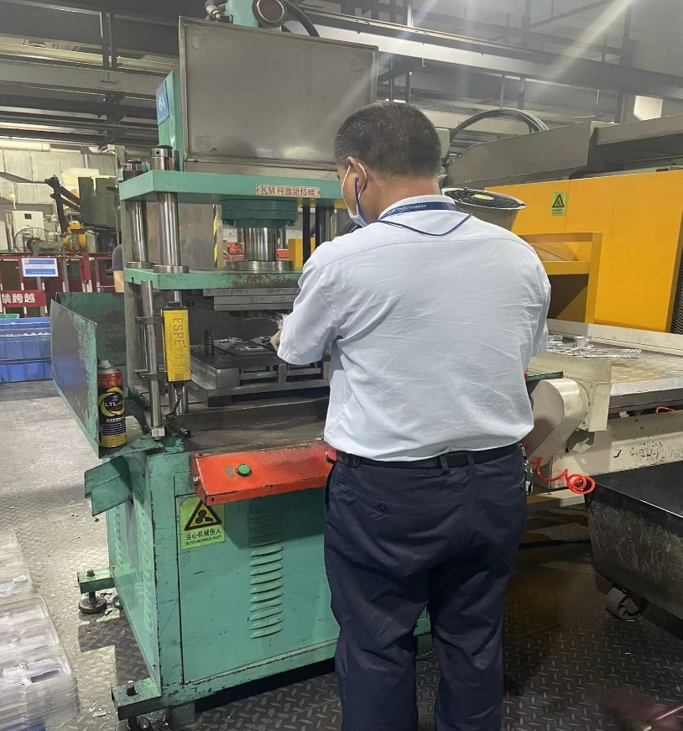
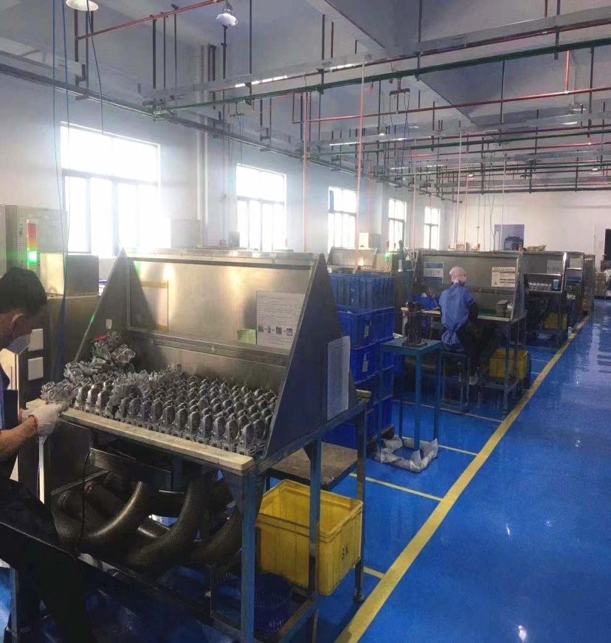
Die-Casting
De-Gating/
burring
Finishing
Machining
CNC
Surface treatment
Packaging
De-Gating/burring冲水口/俢搓披鋒

Slide 18
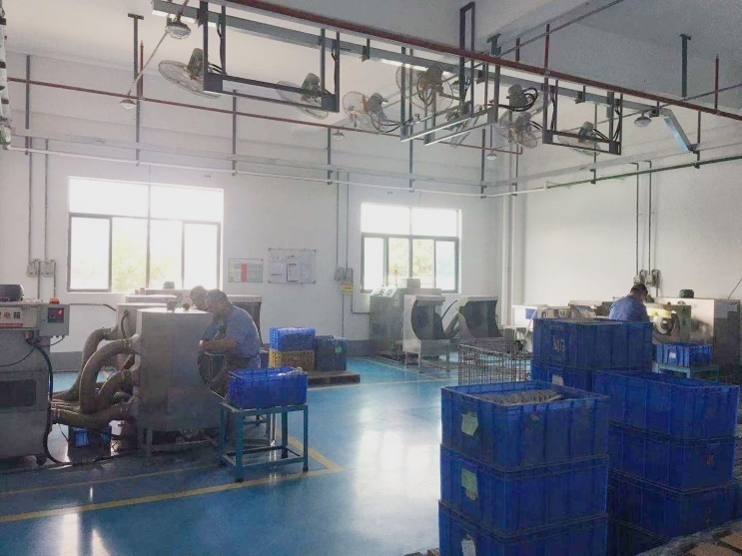
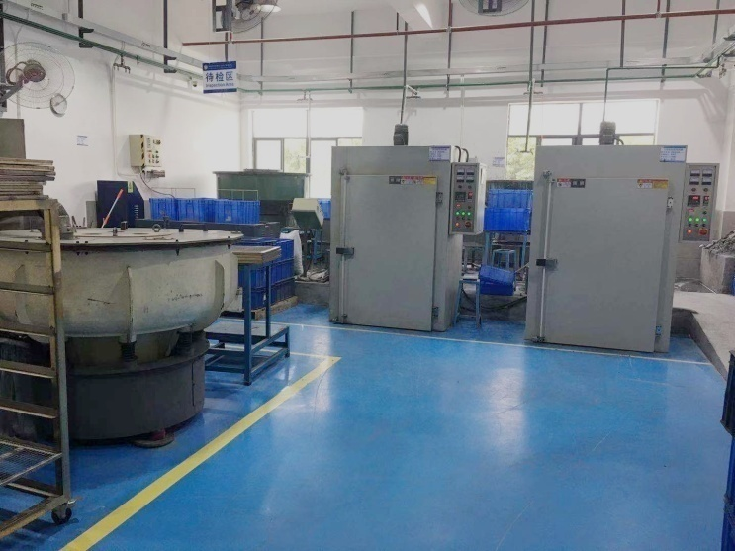
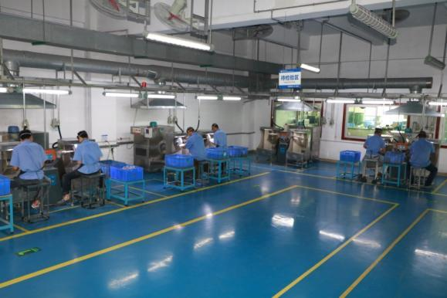
Die-Casting
De-burring
Finishing
Machining
Polishing打磨
Grinding研磨
CNC
Surface treatment
Packaging
Sand blasting 拋丸噴砂

Slide 19
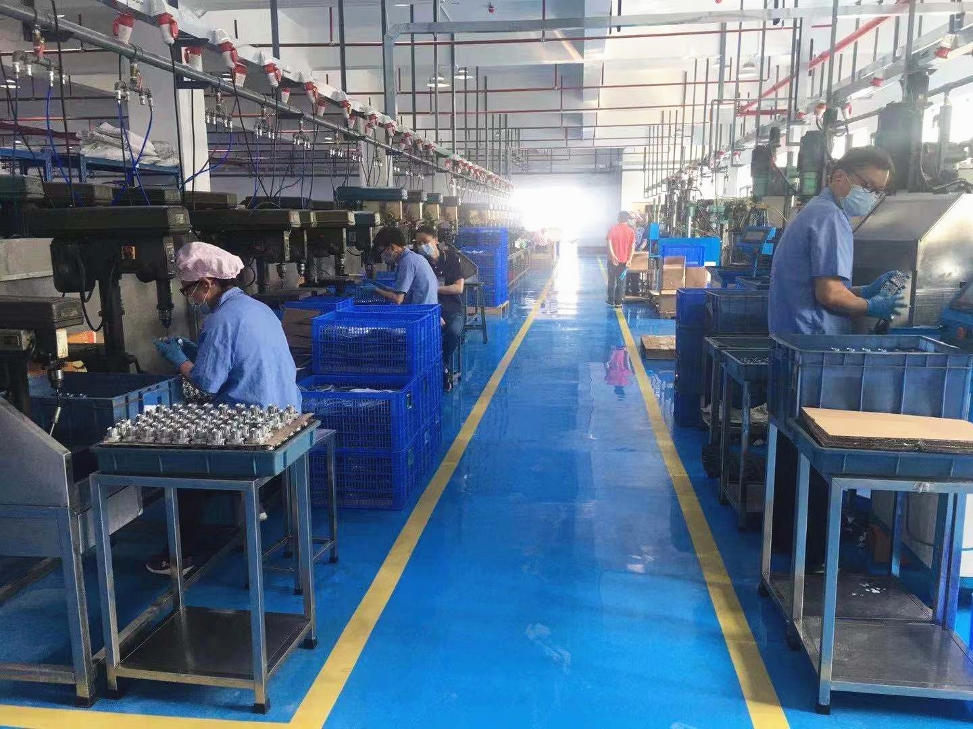
Die-Casting
De-burring
Finishing
Machining
CNC
Surface treatment
Packaging
Drilling, Tapping機械加工

Slide 20
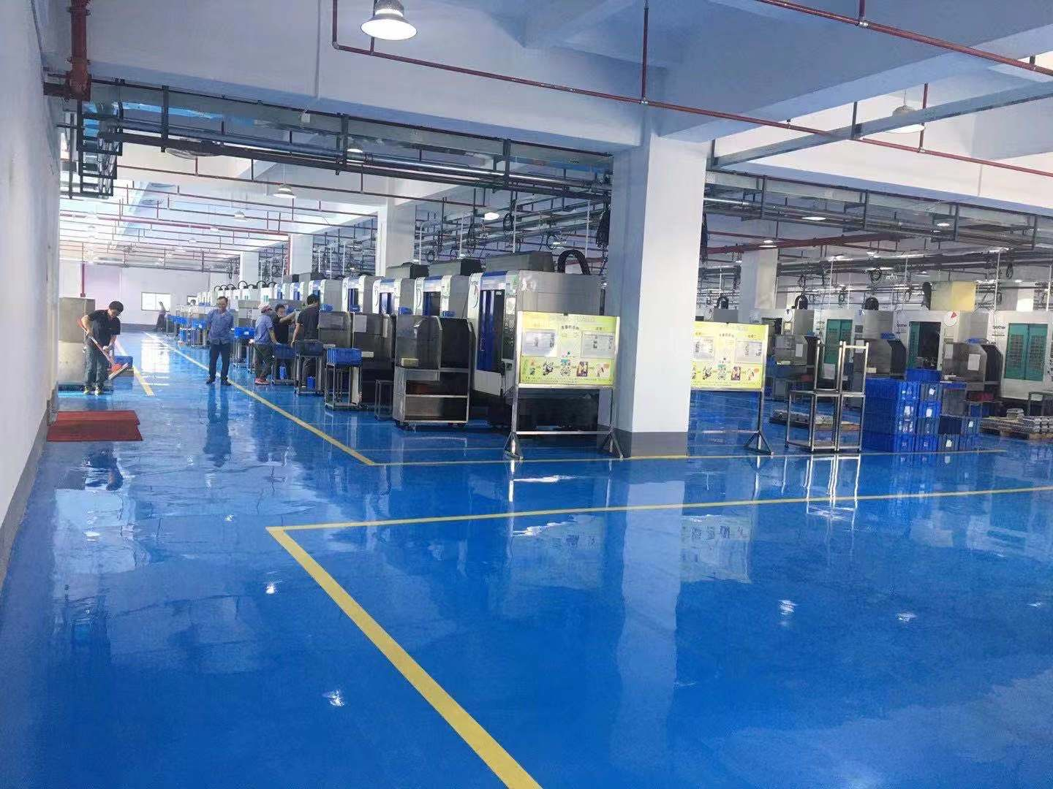
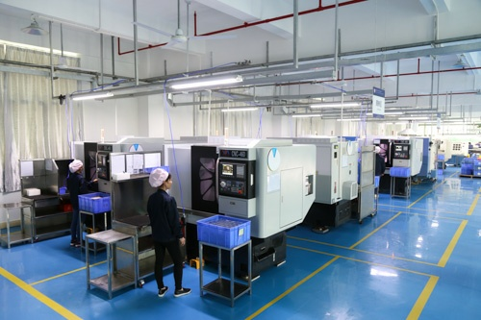
Die-Casting
De-burring
第一工場（深圳）
Shen Zhen Company
Finishing
Machining
CNC
第二工場（東莞）
Dong guan Branch
Surface treatment
Packaging
CNC Milling Center
CNC加工中心

Slide 21
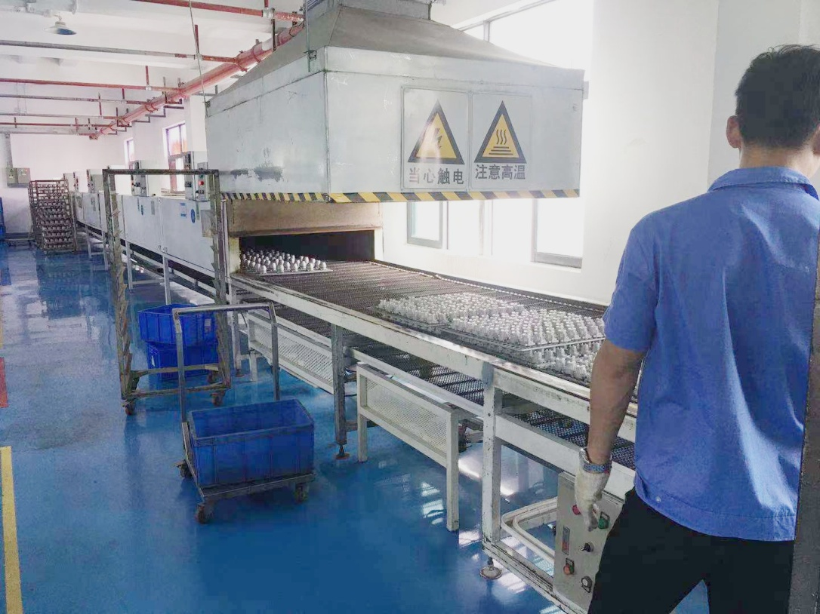
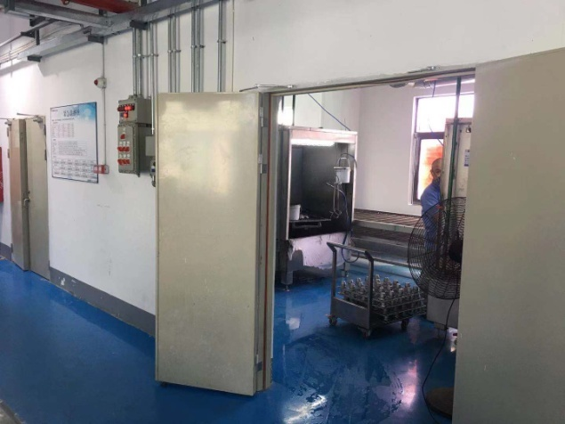
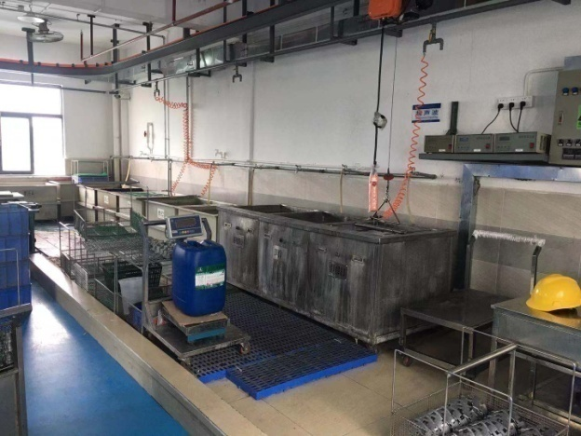
Die-Casting
De-burring
Finishing
Machining
CNC
Surface treatment
Packaging
Non-dusty Painting 無塵噴塗

Slide 22
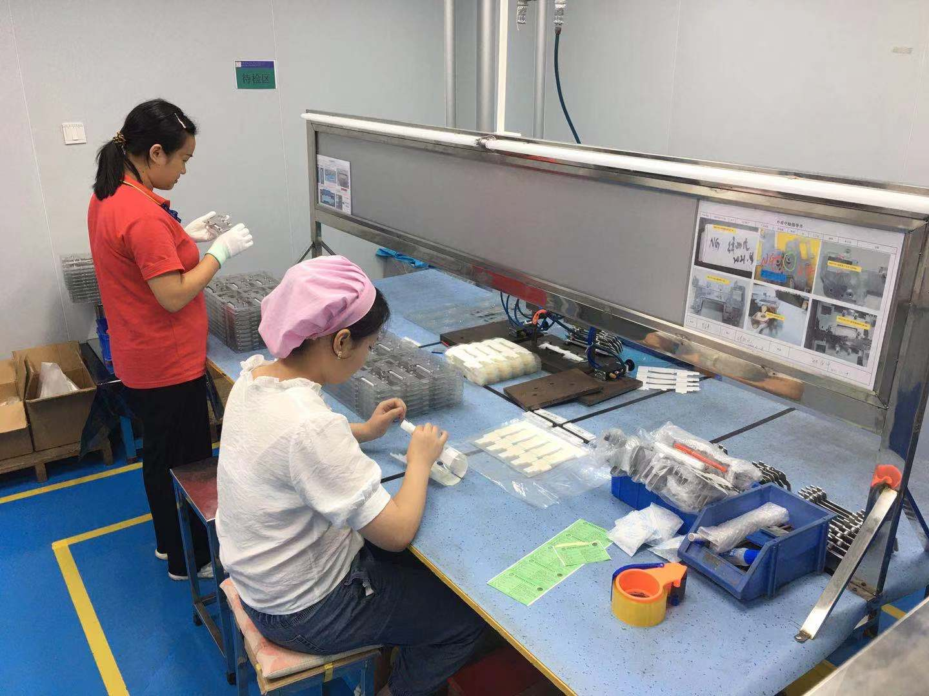
Die-Casting
De-burring
Finishing
Machining
CNC
Surface treatment
Packaging
Packaging檢查包裝

Slide 23
Equipment & Capacity
設備及産能

Slide 24
15 Sets Cold Chamber Die-casting Machine
15 台冷室壓鑄機+6台油壓机
AL-alloy 鋁合金
Brand 設備名 | Spec. 吨位 | QTY 台数 | Origin 産地 | Capacity (shots/day) 産能（啤数/日/台）
L.K力劲 | 160T | 3 | HK香港 | 1900
L.K力劲 | 280T | 6 | HK香港 | 1760
Toshiba东芝 | 350T | 2 | Japan日本 | 1760
L.K力劲 | 400T | 3 | HK香港 | 1400
L.K力劲 | 630T | 1 | HK香港 | 600
油壓机 | 10T | 6 | 广东科鑫盟 | 5000 （行程250，尺寸6300*1785*2675）
Best Raw Casting Accuracy : ±0.05mm
壓鑄毛坯精度最高可以達到±0.05mm

Slide 25
CNC Machine 加工設備(115台)
Brand 品牌 | Spec 规格 | Origin 产地 | QTY 数量 | Capacity 产能 | Engineering Capability工程精度
Brother | CNC Milling Center | Japan | 30 sets | Depend on the complexity of parts. 8 Sets of 5 Axis Machining Center | Linear Accuracy: ±0.02mm Geometric Accuracy: ±0.01mm Surface Roughness: 1.6 um
L.K | CNC Milling Center | H.K | 6 sets
DAEWOO | CNC Lathe | Korea | 8 sets
Hartford/Chevalier | CNC Machining Center | Taiwan | 19Sets |  | Linear Accuracy ±0.004mm
Jeco /Nomura | CNC Lathe | Japan& China | 52sets |  | Linear Accuracy: ±0.002mm

Slide 26
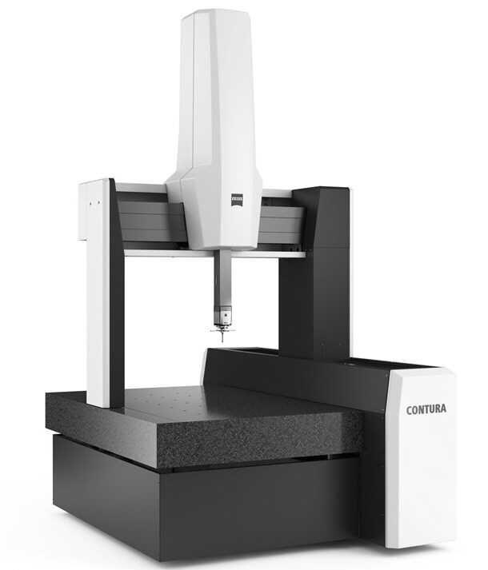
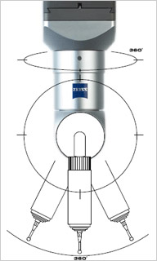
Testing Equipment 檢測設備
CONTURA 7/10/6 RDS
蔡司360 °紧凑式三次元

Slide 27
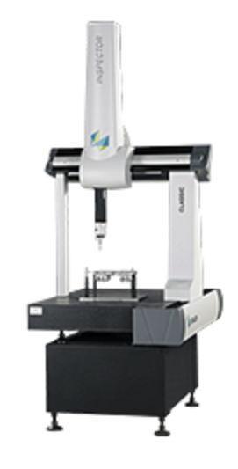
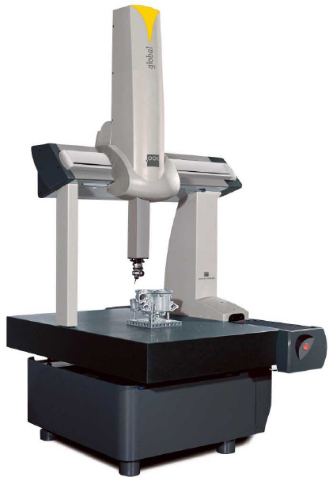
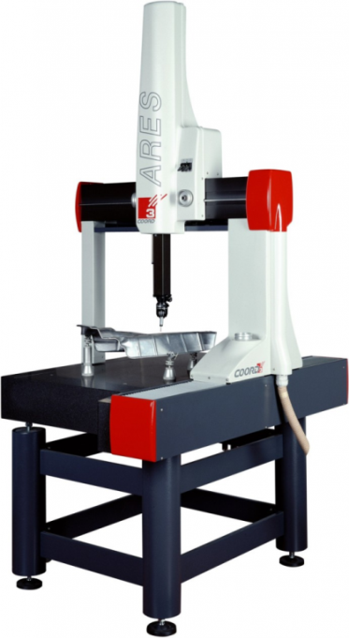
Testing Equipment 檢測設備
Hexagon CMM Gage2000
海克斯康 三次元
COORD3 ARES CMM
意大利科德 三次元
Hexagon Inspector Classic
海克斯康三次元

Slide 28
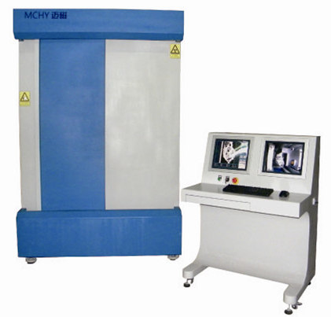
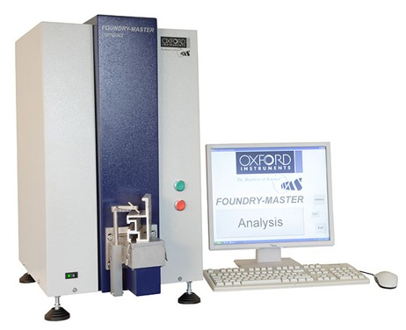
Testing Equipment 檢測設備
X-Ray Tester
X光無損探傷機
Oxford FMC Spectrograph
牛津全譜火花直讀光谱仪-产地德国

Slide 29
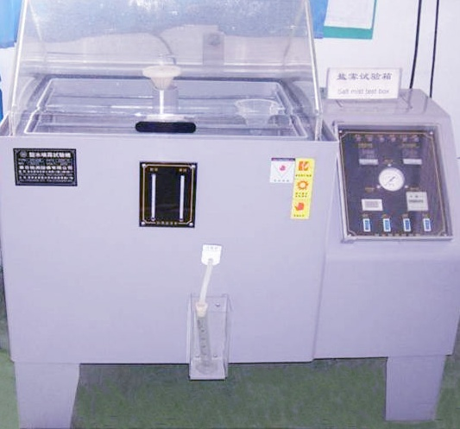
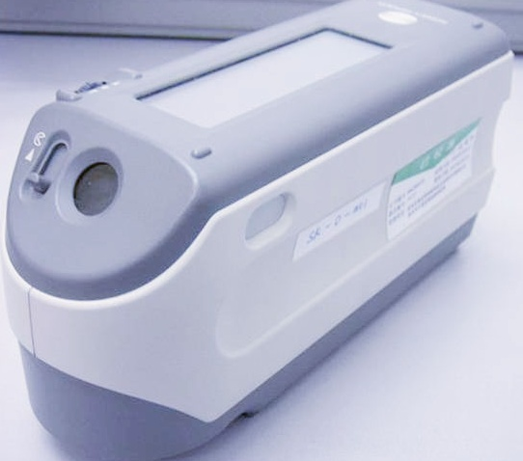
Testing Equipment 檢測設備
Salt Spray Tester
鹽霧測試儀
Color Analyzing System
色彩分析器

Slide 30
Quality & Management System
品質及管理體系

Slide 31
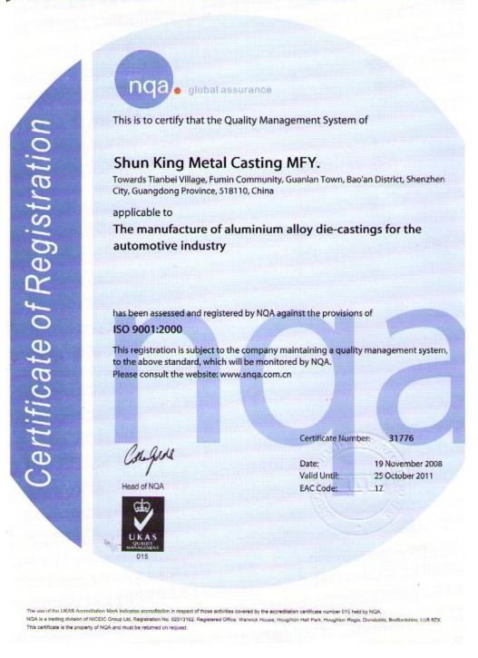
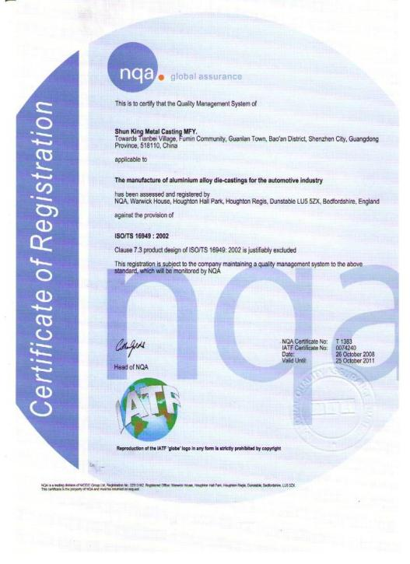
- ISO9001 Certified by BSI in 2002.03.05
- 2002.03.05取得ISO9001體系認證
- For automotive production
and relevant service
-汽車件生產及相關服務
- IATF/16949 Certified by NQA in 2008.10.26
- 2008.10.26取得IATF/16949 體系認證

Slide 32
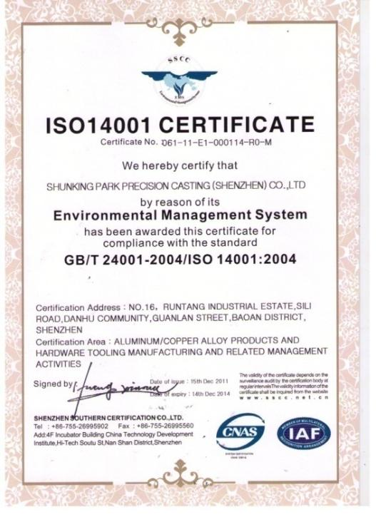
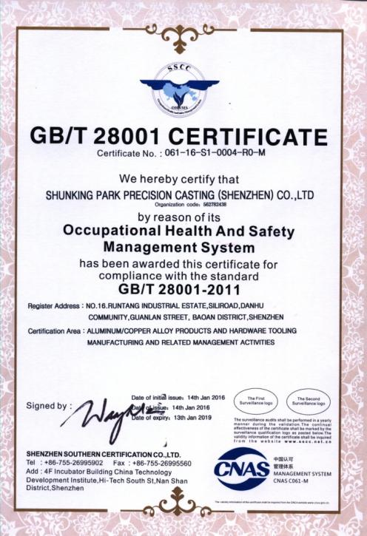
- ISO14001 Certified by CNAS in 2007.03.06
- 2007.03.06取得ISO14001
環境管理體系認證
- GB/T28001:2011 (OHSAS18001)
Certified by CNAS in 2016.01.14
- 2016.01.14取得OHSAS18001
職業健康安全管理體系認證

Slide 33
符合RoHS/PAHs/REACH Compliance
We control the restricted substances by third party
(eg: SGS) actual test.
我們採用協力廠商檢測，如 SGS。
RoHS :
Restriction of Hazardous Substances
PAHs :
Polycyclic Aromatic Hydrocarbon
REACH:
Registration, Evaluation, Authorization and Restriction of
Chemicals

Slide 34
Cleaner Production 清潔生産
產品生命週期全程式控制
Product Whole Life Control
從原材料的加工，提煉到產品的生產，應用直至報廢的各項環節都採取必要的清潔方案，盡可能的減少生產以及消費的污染。
To minimize production and consumption pollution by using necessary cleaner plan during the process of raw material melting. production. using till scrap end.
生產的全程式控制
Production procedure control
從產品的開發，規劃，設計，生產到現場管理的全過程，都採取必要的清潔方案以預防生產過程中發生的污染。
To prevent production pollution by using necessary cleaner plan in the whole process include product design, development, and production site management.

Slide 35
Product Category
產品介紹

Slide 36
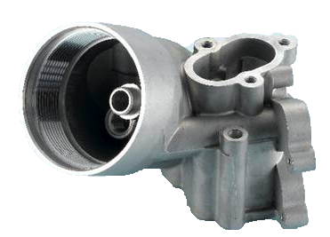
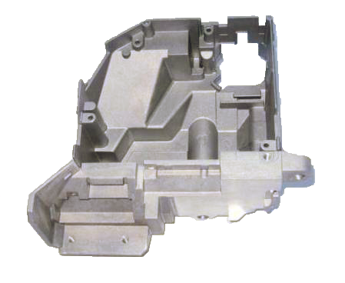
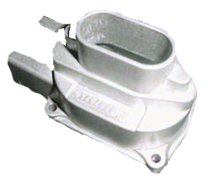
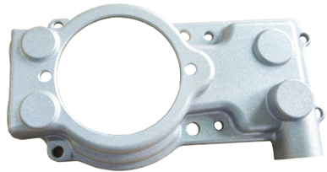
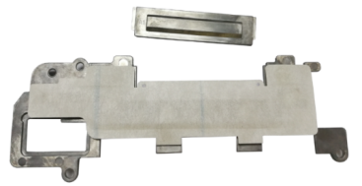
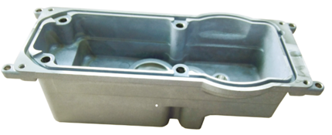
Automotive Parts 汽車部件

Slide 37
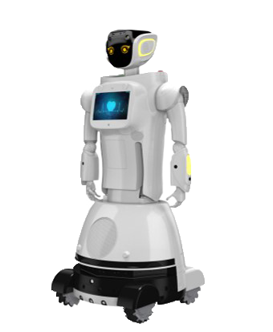
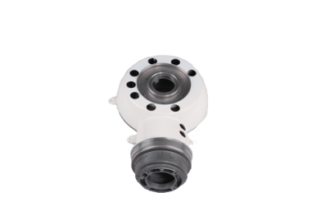
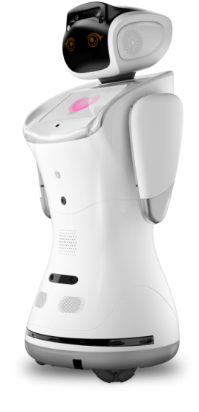
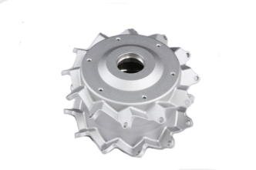
Robots Parts 機器人零部件

Slide 38
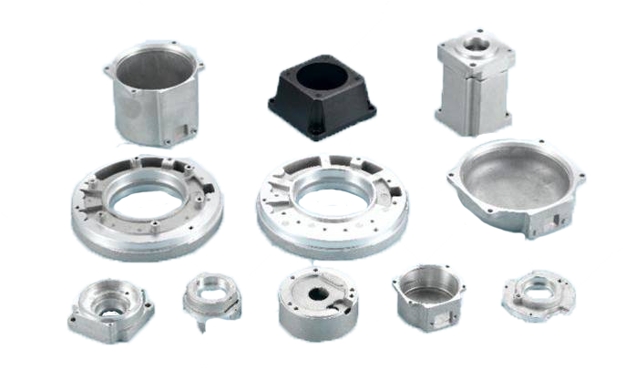
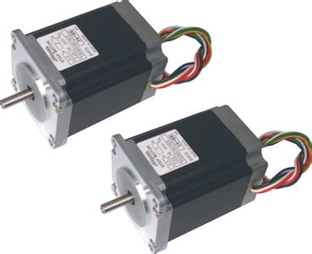
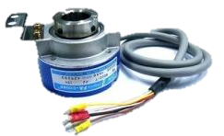
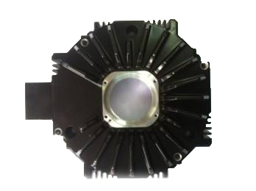
High Precision Servo Motor
高精密電機部件

Slide 39
Power Tool Parts 電動工具

Slide 40
Telecom parts 電子通信

Slide 41
Telecom parts 電子通信

Slide 42
Photoelectric parts 光電配件

Slide 43
Home Appliance and Lamp Decoration
家用電器及燈飾部件

Slide 44
Heat sink 散熱器

Slide 45
Choose ShunKing as your die casting partner
期待您選擇順景園為您的壓鑄夥伴
Quick Response 快速回應
24Hours feedback for Technical Consultation/ RFQ
24小時內快速回復技術及價格諮詢
Our Commitment :”Never cause customer’s Line Down”
我們承諾：“絕不導致客戶停拉”
High Level Quality Assurance高品質保證
Awarded “A-Level” supplier of 榮獲以下顧客A級評價:
Fast & On-Time Delivery快速及準時交付
15 Working days Production Lead Time
15個工作日生產週期

Slide 46
Thanks for your attention感謝您對我們的關注

